Slide 1





Bài 1
Văn bản thơ
và thơ song thất lục bát

Slide 2
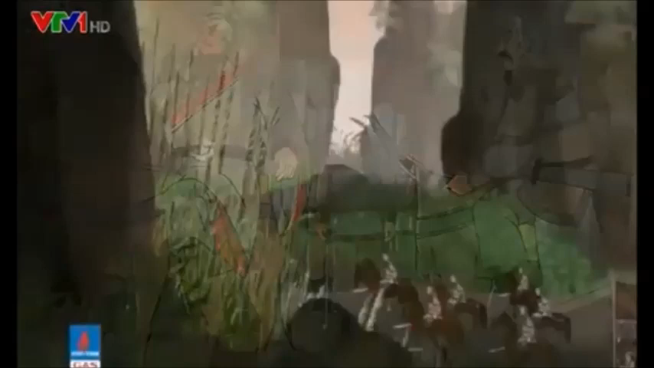
Xem video và cho biết video nhắc đến nhận vật và sự kiện lịch sử nào?

Slide 3
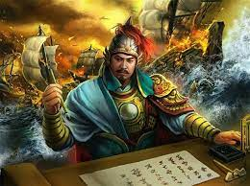
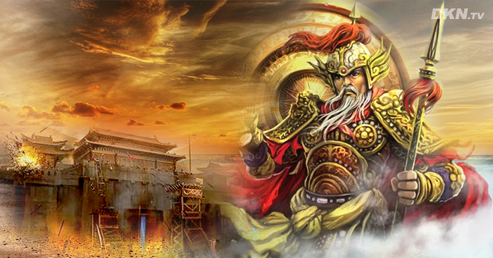
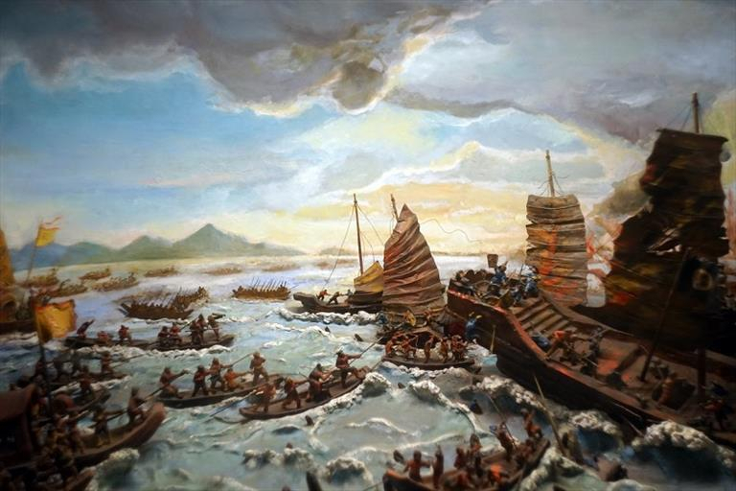
Nhân vật lịch sử: Lí Thường Kiệt
Sự kiện lịch sử: Trận chiến chống quân
Tống xâm lược trên sông Như Nguyệt
Notes:
Đất nước ta trải qua bốn nghìn năm dựng nước và giữ nước, bao triều đại đi qua là bấy nhiêu triều đại đứng lên đấu tranh chống ngoại xâm giữ nước. Truyền thống ấy đã được phản ánh trong các tác phẩm văn học, đặc biệt là văn học Lí Trần. Văn bản “Sông núi nước Nam” sẽ giúp chúng ta hiểu rõ hơn về điều đó.

Slide 4
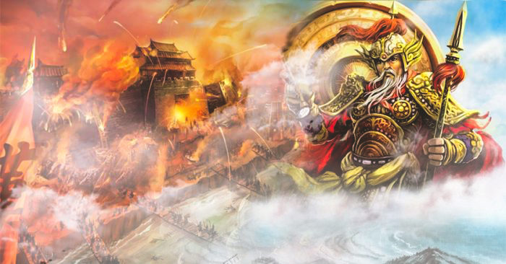
Nam quốc sơn hà
-Sông núi nước Nam-

Slide 5
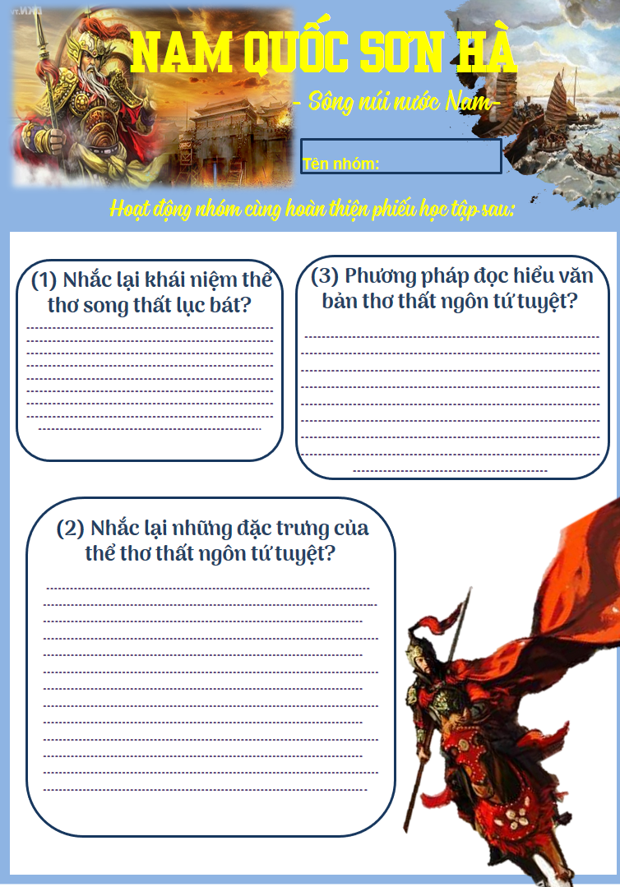

Hoạt động nhóm

Slide 6
* Khái niệm
- Thất ngôn tứ tuyệt là thể thơ nổi tiếng thời nhà Đường (TQ). Một bài thơ thường gồm 4 dòng thơ, mỗi dòng được cấu tạo bởi 7 tiếng.

Slide 7

* Đặc trưng thể loại
- Số dòng: 4 dòng/ bài - Số tiếng: 7 tiếng/ dòng
Bố cục:
+ Khai/ khởi: Gợi mở ý thơ.
+ Thừa: Tiếp nối ý ở câu đầu để làm trọn vẹn ý thơ.
+ Chuyển: Chuyển ý thơ từ phản ánh sự vật, hiện tượng sang gợi mở về bản chất và nguyên nhân của sự vật, hiện tượng.
+ Hợp: Cùng cây chuyển làm cô đúc ý thơ, thể hiện nỗi niềm tác giả.
- Niêm (dính): câu 1-4, 2-3 có kết dính với nhau.
- Luật: Tuân thủ lật Bằng – Trắc, chữ thứ 2 mang thanh nào thì bài thơ mang luật đó.
- Vần (thơ Đường ít dùng vần Trắc): chữ cuối cùng của các dòng 1,2,4 vần với nhau.
- Nhịp: thường ngắt nhịp chẵn trước lẻ sau (4/3; 2/2/3)
- Đối: câu, từ, âm…

Slide 8
* Kĩ năng đọc hiểu thể thơ Thất ngôn tứ tuyệt
- Nhận biết bài thơ được viết bằng chữ Hán, chữ Nôm hay chữ quốc ngữ, viết theo thể thơ nào.
- Tìm hiểu chủ đề, bố cục và mỗi quan hệ giữa các câu thơ trong bài.
- Tìm hiểu không gian, thời gian và BPNT đặc sắc được tác giả sử dụng.

Slide 9
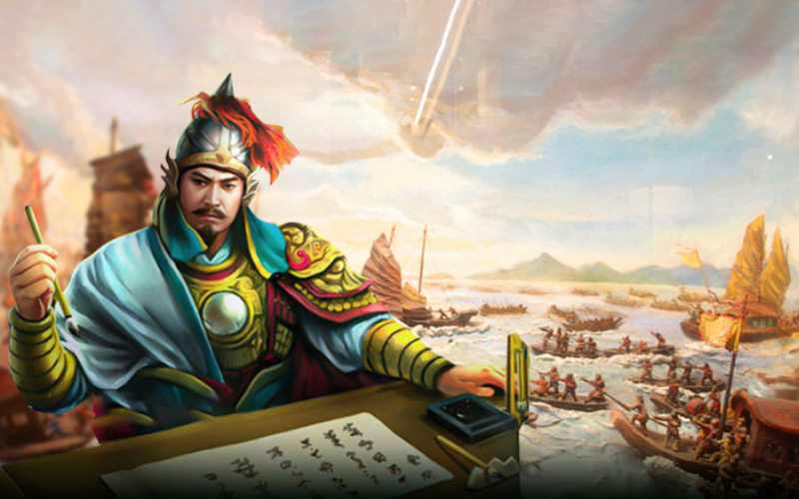
Nam Quốc sơn hà
Nam quốc sơn hà Nam đế cư,
Tiệt nhiên đình phận tại thiên thư
Như hà nghịch lỗ lai xâm phạm,
Nhữ đẳng hành khan thủ bại hư.
Sông núi nước Nam
Sông núi nước Nam vua Nam ở,
Rành rành định phận tại sách trời.
Cớ sao lũ giặc đến xâm phạm,
Chúng bay sẽ bị đánh tơi bời!

Slide 10
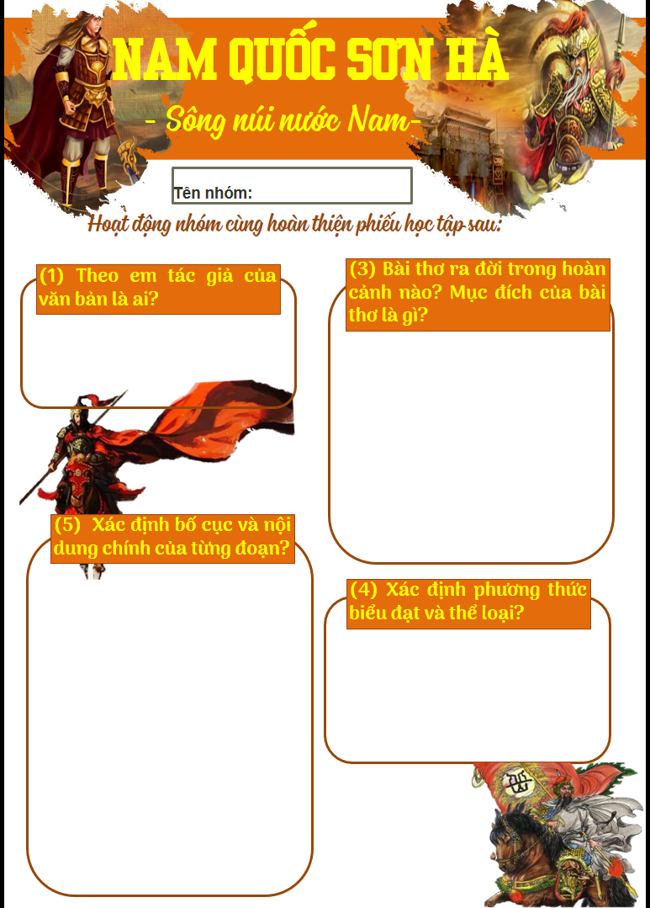


Hoạt động nhóm cặp đôi

Slide 11
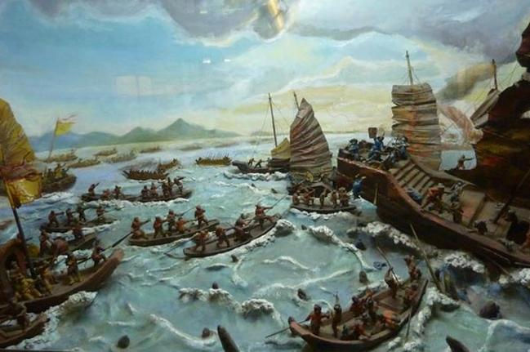
a. Tác giả
- Chưa rõ
- Tương truyền là của Lí Thường Kiệt
* Hoàn cảnh sáng tác:
- Sáng tác trong cuộc kháng chiến chống Tống lần thứ 2 (1077), đọc ở miếu thần trên phòng tuyến Như Nguyệt (nam sông Cầu).
b. Văn bản
* Mục đích:
- Động viên, khích lệ tinh thần tướng sĩ
- Làm quân địch hoang mang, khiếp sợ.
- Được coi là bản tuyên ngôn độc lập lần thứ nhất của dân tộc ta.

Slide 12
* Thể loại và phương thức biểu đạt
- Thể loại: Thơ thất ngôn tứ tuyệt Đường luật.
- Phương thức biểu đạt: Biểu cảm
* Bố cục: 2 phần
- Hai câu đầu: Nước Nam là của ngưòi Nam. Điều đó đã được sách trời định sẵn, rõ ràng.
- Hai câu cuối: Kẻ thù không được xâm phạm, nếu xâm phạm sẽ chuốc lấy bại vong.
Notes:
=> GV bổ sung: Bài thơ chưa rõ tác giả là ai và có nhiều lời kể về sự ra đời của bài thơ, trong đó truyền thuyết được nhiều người tin tưởng nhất kể như sau: Năm 1077, quân Tống do Quách Quỳ chỉ huy xâm lược nước ta. Vua Lí Nhân Tông sai Lí Thường Kiệt đem quân chặn giặc ở phòng tuyến sông Như Nguyệt, bỗng một đêm, quân sĩ nghe từ trong đền thờ hai anh em Trương Hống và Trương Hát có tiếng ngâm bài thơ này.
=> GV chuyển ý: Thông qua hoạt động trên, ta đã cơ bản thấy được hoàn cảnh và mục đích bài thơ ra đời. Vậy những đặc điểm nào trong bài thơ “Nam quốc Sơn Hà” mang đặc trưng của thể thơ song thất lục bát. Ta cùng bước sang hoạt động tiếp theo…

Slide 13


1. Một số đặc trưng của thể thơ trong văn bản

Slide 14



Nam quốc sơn hà Nam đế cư,
Tiết nhiên định phận tại thiên thư
Như hà nghịch lỗ lai xâm phạm,
Nhữ đẳng hành kha thủ bại hư.
Hoạt động nhóm hoàn thành PHT sau:
(1) Văn bản thuộc thể thơ nào?
(2) Dấu hiệu nhận biết nào cho em biết thể thơ đó?
(3) Chỉ ra biểu hiện niêm, vần, đối, nhịp của bài thơ?
(4) Nhận xét về đặc điểm thi luật của bài thơ?
(5) “Sông núi nước Nam” được coi là Bản tuyên ngôn độc lập đầu tiên của dân tộc vì đã khẳng định những điều gì?
Hoạt động nhóm

Slide 15
Như hà nghịch lỗ lai xâm phạm,
B B T T B B T
Nhữ đẳng hành kha thủ bại hư.
T T B B T T B
Nam quốc sơn hà Nam đế cư,
B T B B B T B
Tiết nhiên định phận tại thiên thư
T B T T T B B
- Thể thơ: thất ngôn tứ tuyệt Đường luật.
- Dấu hiệu nhận biết:
+ Số câu: 4 + Số chữ trong 1 câu: 7
Niêm:
+ Chữ thứ 2 trong câu một là “trắc” niêm với chữ thứ 2 của câu 4 cũng là “trắc”.
+ Chữ thứ 2 của câu 2 là “bằng” niêm với chữ thứ 2 của câu 3 cũng là “bằng”.
Notes:
=> GV bổ sung, chuyển ý:
Nam quốc sơn hà / Nam đế cư,
B T B B B T B
Tiết nhiên định phận / tại thiên thư
T B T T T B B
Như hà nghịch lỗ / lai xâm phạm,
B B T T B B T
Nhữ đẳng hành kha / thủ bại hư.
T T B B T T B
Từ những đặc điểm trên bài thơ mang đầy đủ đặc trưng của thể thơ Thất ngôn tứ tuyệt Đường luật. Hơn thế nữa, văn bản này còn được coi là bản tuyên ngôn độc lập của dân tộc, mang hai nội dung lớn: khẳng định độc lập dân tộc và ý chí quyết tâm bảo vệ nền độc lập đó. Vậy những khẳng định đó được thể hiện như thế nào? Ta cùng bước sang hoạt động tiếp theo…

Slide 16

Nam quốc sơn hà Nam đế cư,
B T B B B T B
Tiết nhiên định phận tại thiên thư
T B T T T B B
Như hà nghịch lỗ lai xâm phạm,
B B T T B B T
Nhữ đẳng hành kha thủ bại hư.
T T B B T T B
- Vần: chỉ hiệp theo một vần ở các câu 1,2 và 4 (cư- thư- hư).
- Nhịp: 4/3
- Đối: Thơ tứ tuyệt không có quy định đối cụ thể và khắt khe như thơ thất ngôn bát cú.
Notes:
=> GV bổ sung, chuyển ý:
Nam quốc sơn hà / Nam đế cư,
B T B B B T B
Tiết nhiên định phận / tại thiên thư
T B T T T B B
Như hà nghịch lỗ / lai xâm phạm,
B B T T B B T
Nhữ đẳng hành kha / thủ bại hư.
T T B B T T B
Từ những đặc điểm trên bài thơ mang đầy đủ đặc trưng của thể thơ Thất ngôn tứ tuyệt Đường luật. Hơn thế nữa, văn bản này còn được coi là bản tuyên ngôn độc lập của dân tộc, mang hai nội dung lớn: khẳng định độc lập dân tộc và ý chí quyết tâm bảo vệ nền độc lập đó. Vậy những khẳng định đó được thể hiện như thế nào? Ta cùng bước sang hoạt động tiếp theo…

Slide 17
Nam quốc sơn hà / Nam đế cư,
B T B B B T B
Tiết nhiên định phận / tại thiên thư
T B T T T B B
Như hà nghịch lỗ / lai xâm phạm,
B B T T B B T
Nhữ đẳng hành kha / thủ bại hư.
T T B B T T B
=> Bài thơ tuân thủ quy định về niêm, vần, đối, nhịp của một bài thơ Thất ngôn tứ tuyệt luật vần bằng theo luật Đường.
=> “Sông núi nước Nam” có thể coi là bản tuyên ngôn độc lập của dân tộc, mang hai nội dung lớn: khẳng định độc lập dân tộc và ý chí quyết tâm bảo vệ nền độc lập đó.
Notes:
=> GV bổ sung, chuyển ý:
Nam quốc sơn hà / Nam đế cư,
B T B B B T B
Tiết nhiên định phận / tại thiên thư
T B T T T B B
Như hà nghịch lỗ / lai xâm phạm,
B B T T B B T
Nhữ đẳng hành kha / thủ bại hư.
T T B B T T B
Từ những đặc điểm trên bài thơ mang đầy đủ đặc trưng của thể thơ Thất ngôn tứ tuyệt Đường luật. Hơn thế nữa, văn bản này còn được coi là bản tuyên ngôn độc lập của dân tộc, mang hai nội dung lớn: khẳng định độc lập dân tộc và ý chí quyết tâm bảo vệ nền độc lập đó. Vậy những khẳng định đó được thể hiện như thế nào? Ta cùng bước sang hoạt động tiếp theo…

Slide 18
2. Cơ sở khẳng định độc lập chủ quyền

Slide 19



Hoạt động nhóm
(1) Trong 2 dòng đầu muốn khẳng định điều gì?
(2) Em hiểu nghĩa của các từ “Nam quốc”, “Nam đế”, “tiệt nhiên”, “định phận”, “thiên thư” là gì? Các từ trên đóng vai trò như thế nào trong 2 dòng thơ đầu?
(3) Trong phần dịch thơ dịch “vua Nam ở” sẽ khiến cho ý thơ thay đổi ra sao? Việc sử dụng chữ “đế” có tác dụng gì?
(3) Căn cứ vào đâu tác giả khẳng định cương vực lãnh thổ nước ta? Tại sao?
(4) Từ 2 dòng thơ đầu, em có nhận xét gì về tác giả bài thơ?

Slide 20

Nam quốc sơn hà Nam đế cư,
Tiết nhiên định phận tại thiên thư
a. Khẳng định nền độc lập dân tộc
* Có chủ quyền riêng
- “Nam quốc”: nước Nam - “sơn hà”: sông núi
- “Nam đế cư” – “vua nước Nam”:
+ “vua”: có nhiều, phụ thuộc vào đế, quyền lực xếp sau đế.
+ “đế”: duy nhất, chỉ có 1, toàn quyền, có quyền lực cao nhất.
=> Khẳng định mạnh mẽ quyền của vua Nam, sánh ngang hàng với Bắc đế.
=> Độc lập và không phụ thuộc vào Bắc đế.

Slide 21
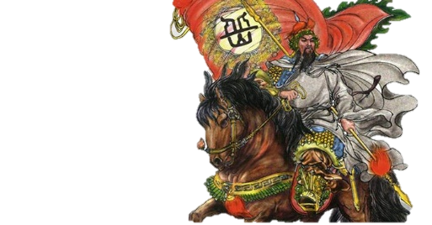
Nam quốc sơn hà Nam đế cư,
Tiết nhiên định phận tại thiên thư
a. Khẳng định nền độc lập dân tộc
* Có chủ quyền riêng
* Có cương vực lãnh thổ riêng
- “tiết nhiên”: Điều tất nhiên, dĩ nhiên, sẵn có…
- “định phận”: địa phận, lãnh thổ đã được phân định rõ ràng
- “thiên thư”: sách trời
=> Ghi nhận cương vực, lãnh thổ của nước Nam đã được trời đất phân định rõ ràng.
=> Hai câu đầu khẳng định độc lập dân tộc trên cở sở cương vực lãnh thổ và chủ quyền của nước Nam.
Notes:
=> GV bổ sung, chuyển ý: Hai câu đầu khẳng định độc lập dân tộc trên cở sở cương vực lãnh thổ và chủ quyền của nước Nam. Trước hết về chủ quyền, Đại Việt là đất nước có chủ quyền riêng, điều này được thể hiện rõ qua cụm từ “Nam đế cư”. Trong phần dịch thơ được dịch là “vua Nam ở”. Ở đây chúng ta cần có sự phân biệt rạch ròi giữa đế và vua, vì đây là hai khái niệm rất khác nhau. Đế là duy nhất, toàn quyền, có quyền lực cao nhất; Vua thì có nhiều, phụ thuộc vào đế, quyền lực xếp sau đế. Bởi vậy, khi sử dụng chữ đế trong bài đã khẳng định mạnh mẽ quyền của vua Nam với nước Nam, đồng thời khi sử dụng “Nam đế” thì mới sánh ngang hàng với “Bắc đế”, độc lập và không phụ thuộc vào Bắc đế. Về cương vực lãnh thổ, nước ta có cương vực riêng đã được quy định ở sách trời. Căn cứ vào thiên thư nước ta nằm ở phía nam núi Ngũ Lĩnh thuộc địa phận sao Dực và sao Chẩn. Dựa vào sách trời để khẳng định chủ quyền của đất nước rất phù hợp với tâm lí, niềm tin của con người ngày xưa (tin vào số phận, mệnh trời) bởi vậy càng có sức thuyết phục mạnh mẽ hơn. Đồng thời sách trời ở đây cũng tương ứng với chân lí khách quan, qua đó tác giả cũng ngầm khẳng định sự độc lập của đất nước ta là chân lí khách quan chứ không phải ý muốn chủ quan.

Slide 22



Hoạt động nhóm
(1) Câu “Như hà…” là kiểu câu gì? Mục đích sử dụng kiểu câu này là gì?
(2) Em hiểu từ “nghịch lỗ”, “thủ bại hư” dùng để chỉ điều gì?
(3) Nhận xét về giọng thơ trong 2 dòng thơ này?
(4) Hai dòng thơ cuối muốn khẳng định thái độ và cảm xúc gì?

Slide 23
b. Khẳng định quyết tâm bảo vệ độc lập dân tộc
- “Như hà…”: câu hỏi tu từ => Khẳng định
- “nghịch lỗ”: làm điều trái lại ý trời (chỉ quân Tống), phi nghĩa, ngược lại chân lí khách quan.
- “thủ bại hư”: chuốc lấy, nhận lấy thất bại.
=> Hành động của quân Tống là phi nghĩa, không thể chấp nhận, là vi phạm lại ý trời.
=> Giọng điệu dõng dạc, hùng hồn, đanh thép.
=> Thể hiện quyết tâm bảo vệ nền độc lập dân tộc. Đồng thời răn đe, cảnh bảo trước kẻ xâm lược nếu cố tình xâm phạm sẽ chuốc lấy bại vong.
Notes:
=> GV bổ sung, chuyển ý: Với lời khẳng định đó, hai câu thơ sau tiếp tục khẳng định quyết tâm bảo vệ chủ quyền lãnh thổ dân tộc. Câu hỏi tu từ “Như hà nghịch lỗ lai xâm phạm?” giống như một lời răn đe, cảnh cáo cho những kẻ xâm lược đi xâm lược lãnh thổ là đang làm trái ý trời. Và từ đó, câu thơ cuối cùng vang lên đầy đanh thép. Những kẻ đi xâm lược, cướp nước của dân tộc khác sẽ không có được kết thúc tốt đẹp. Giọng thơ dõng dạc, hùng hồn, đanh thép nhằm thể hiện quyết tâm bảo vệ nền độc lập dân tộc. Câu thơ cuối là một lời khẳng định và cảnh cáo về số phận của những kẻ làm việc sai trái, nhưng đồng thời còn thể hiện sự tự tin vào sức mạnh của dân tộc ta, thể hiện niềm tin vào chiến thắng tất yếu của phe chính nghĩa.

Slide 24
Hoạt động nhóm
(1) Theo em, hai dòng thơ đầu và 2 dòng thơ cuối có mối liên hệ như thế nào?
(2) Bài thơ gợi lên trong em những tình cảm, cảm xúc gì?
(3) Theo em, nội dung tư tưởng bài thơ có ý nghĩa như thế nào với thế hệ trẻ ngày nay?

Slide 25
c. Mối liên hệ, ý nghĩa và bài học
- Hai dòng thơ đầu và hai dòng thơ cuối có mối quan hệ gắn kết, bổ sung cho nhau:
+ Hai dòng đầu là lời khẳng định chủ quyền của đất nước.
+ Hai dòng cuối là quyết tâm bảo vệ nền độc lập, chủ quyền của dân tộc.

Slide 26
c. Mối liên hệ, ý nghĩa và bài học
- Bài Sông núi nước Nam gợi lên trong em niềm tự hào, lòng yêu nước và ý chí quyết tâm bảo vệ giữ gìn vẻ đẹp và truyền thống quý báu của dân tộc.
- Nội dung bài thơ có ý nghĩa vô cùng quan trọng đối với thế hệ trẻ ngày nay. Bài thơ là lời nhắc nhở, động viên thế hệ trẻ phải luôn cố gắng phấn đấu, tự hào, mạnh mẽ giữ gìn bản sắc truyền thống văn hóa của dân tộc, xứng đáng với những gì mà thế hệ cha anh đã đổ cả xương máu để giữ gìn và bảo vệ.

Slide 27
Tổng kết

Slide 28


一
Thể thơ Thất ngôn tứ tuyệt ngắn gọn và sắc sảo.
1. Nghệ thuật
二
Câu hỏi tu từ, giọng thơ đanh thép, hào hùng và mạnh mẽ.
三
Hình ảnh mang tính biểu tượng cao “Nam quốc sơn hà”.

Slide 29
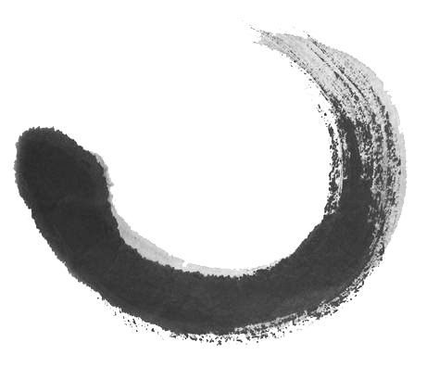
2. Nội dung
Thể hiện ý chí, sức mạnh và tinh thần đoàn kết của dân tộc VN.
Ngợi ca lòng yêu nước, niềm tự hào dân tộc.
Bài thơ xứng đáng là bản tuyên ngôn độc lập đầu tiên của dân tộc ta.

Slide 30


3. Kĩ năng đọc hiểu thể thơ Thất ngôn tứ tuyệt
Tìm hiểu chủ đề, bố cục và mỗi quan hệ giữa các câu thơ trong bài.
Nhận biết bài thơ được viết bằng chữ Hán, chữ Nôm hay chữ quốc ngữ, viết theo thể thơ nào.
Tìm hiểu không gian, thời gian và BPNT đặc sắc được tác giả sử dụng.

Slide 31

Chúc các em học tốt！

